Slide 1
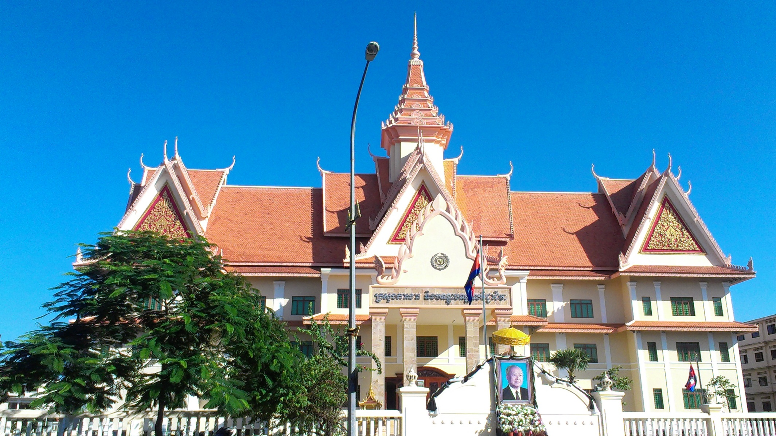
ក្រសួងការងារ និងបណ្ដុះបណ្តាលវិជ្ជាជីវៈ

Slide 2

បេឡាជាតិរបបសន្តិសុខសង្គម (ប.ស.ស)

Slide 3
ក្រសួងការងារ និងបណ្តុះបណ្តាលវិជ្ជាជីវៈ
បេឡាជាតិរបបសន្តិសុខសង្គម
បទបង្ហាញស្តីពី
អត្ថប្រយោជន៍របបសន្តិសុខសង្គម សម្រាប់ជនទាំងឡាយស្ថិតក្រោមបទ ប្បញ្ញត្តិនៃច្បាប់ស្តីពី ការងារ
ឧទ្ទេសនាមដោយ៖ លោក ស្រី សារ៉ាយ
ប្រធានសម្របសម្រួលប.ស.សសាខាខេត្ត-ខណ្ឌ

Slide 4

មាតិកា
១. តើបេឡាជាតិរបបសន្តិសុខសង្គម (ប.ស.ស)គឺជាអ្វី?
២.តើអ្វីជាហានិភ័យការងារ?
៣.តើបេឡាជាតិរបបសន្តិសុខសង្គមផ្តល់អត្ថប្រយោជន៍អ្វីខ្លះ បន្ទាប់ពីកម្មករនិយោជិតទទួលហានិភ័យការងារ?

Slide 5
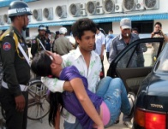


១. បេឡាជាតិរបបសន្តិសុខសង្គម(ប.ស.ស)គឺជាអ្វី?
ប.ស.ស គឺជាគ្រឹះស្ថានសាធារណៈរដ្ឋបាលស្ថិតក្រោមក្រសួងការងារជាអាណាព្យាបាលផ្នែកបច្ចេកទេស និងក្រសួងសេដ្ឋកិច្ចនិងហិរញ្ញវត្ថុផ្នែកហិរញ្ញវត្ថុ
ប.ស.ស ដឹកនាំដោយក្រុមប្រឹក្សាភិបាលដែលមានសមាសភាពត្រីភាគី៖
- តំណាងភាគីរាជរដ្ឋាភិបាល
- តំណាងភាគីនិយោជក
- តំណាងភាគីនិយោជិត
ប.ស.ស អនុវត្តទៅលើវិស័យ៖
-ធានារ៉ាប់រងហានិភ័យការងារ
(បច្ចុប្បន្ន)
-ថែទាំសុខភាព
-សោធននីវត្តន៍

Slide 6
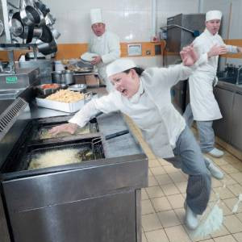
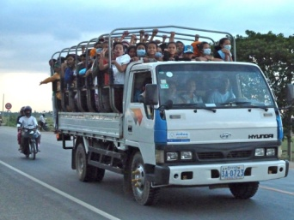
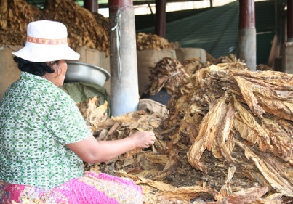
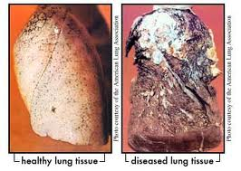
២.តើអ្វីជាហានិភ័យការងារ?
(Kind of employment Injury)
-គ្រោះថ្នាក់ធ្លាក់លើរូបកាយកម្មករនិយោជិតទោះដោយហេតុណាក៏ដោយពេលបំពេញការងារឲ្យនិយោជក
(Accident spot)
-គ្រោះថ្នាក់ពេលធ្វើដំណើរពីលំនៅស្ថានខ្លួនត្រង់ឆ្ពោះទៅកន្លែងធ្វើការ ឬវិលមកវិញដោយគ្មានឈប់ឬ វាងទៅកន្លែងផ្សេងជាប្រយោជន៍ផ្ទាល់ខ្លួន ឬក្រៅពី
ការងារ ដែលគេតម្រូវឲ្យទៅ ។
-ជម្ងឺវិជ្ជាជីវៈ

Slide 7
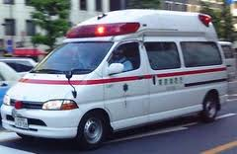

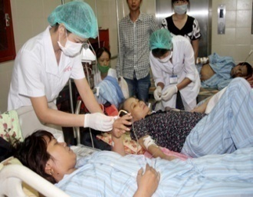

៣.តើបេឡាជាតិរបបសន្តិសុខសង្គមផ្តល់អត្ថប្រយោជន៍អ្វីខ្លះ បន្ទាប់
ពីកម្មករនិយោជិតទទួលហានិភ័យការងារ? Employment injury benefits
-
សេវាសង្គ្រោះបន្ទាន់
(កន្លែងសង្គ្រោះនៅជិតកន្លែងគ្រោះថ្នាក់)
ការចំណាយជាបន្ទុកទាំងស្រុងរបស់ ប.ស.ស
1
-ពេទ្យឯកជន
(ជនរងគ្រោះត្រូវចេញលុយមុនទើប ប.ស.ស ទូទាត់តាមតម្លៃពេទ្យដៃគូ )
2
-សេវាថែទាំ និងព្យាបាល (ព្យាបាលរហូតដល់ជាសៈស្បើយ)
-ពេទ្យដៃគូ
(ជនរងគ្រោះមិនចាំបាច់បង់លុយ)

Slide 8
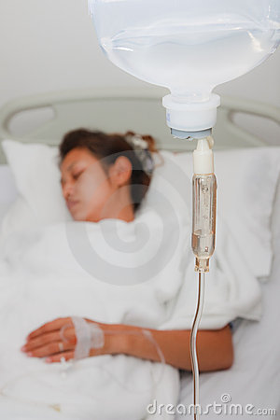
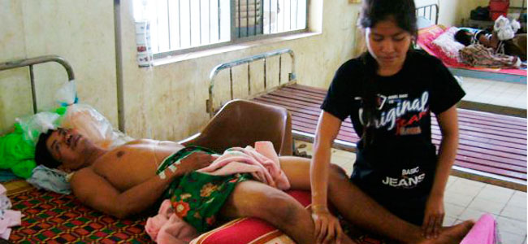
(ត)
ការឈប់សម្រាកចាប់ពីថ្ងៃទី២របស់ជនរងគ្រោះ (នៅមន្ទីរពេទ្យ ឬនៅផ្ទះរបស់ជនរងគ្រោះ)
ប.ស.សផ្តល់ប្រាក់ឧបត្ថមប្រចាំថ្ងៃ៧០%នៃប្រាក់ឈ្នួលជាប់វិភាគទានរហូតដល់ជាសះស្បើយ
3
ករណីធ្ងន់ធ្ងរតម្រូវឲ្យមានអ្នកថែទាំ
ប.ស.ស ឧបត្ថម្ភដល់អ្នកថែទាំ ៥០% នៃ ៧០%នៃប្រាក់ឈ្នួលជាប់វិភាគទាន របស់ជនរងគ្រោះ

Slide 9
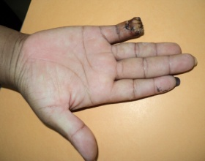

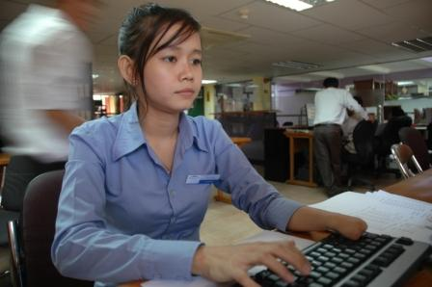
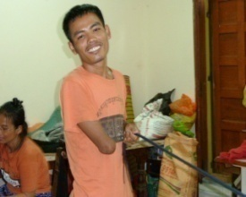

(ត)
- ប្រសិនបើបាត់បង់<២០ % ប.ស.ស នឹងបង់ផ្តាច់ឲ្យជនរងគ្រោះ( ប្រាក់វិភាជន៍)
4
ការណីជនរងគ្រោះបាត់បង់កាយសម្បទាអចិន្ត្រៃយ៍
- ប្រសិនបើបាត់បង់> ២០ % ប.ស.ស នឹងផ្តល់ប្រាក់ធនលាភ(ផ្តល់ឲ្យជនរងគ្រោះ៣ខែម្តងមួយជីវិតបើកនៅធនាគារអេស៊ីលីដា)

Slide 10
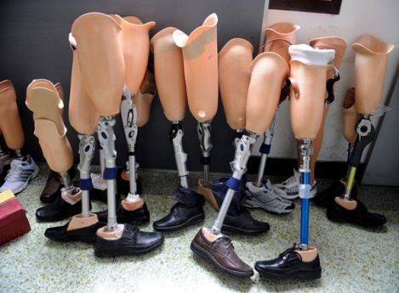
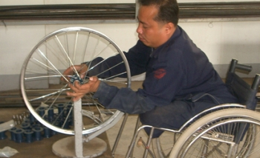
(ត)
ប.ស.ស ផ្តល់សេវាបុននីតិសម្បទា (ឧបករណ៍សិប្បនិម្មិត )
5
ប.ស.ស ផ្តល់ការបណ្តុះ បណ្តាលវិជ្ជាជីវៈ (ស្តារយុវនីតិសម្បទា)

Slide 11
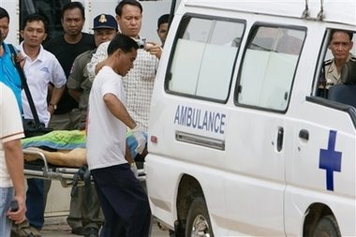
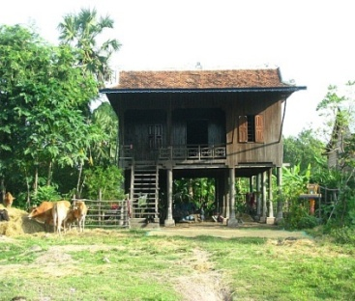

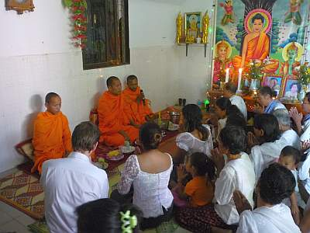
(ត)
ករណីគ្រោះថ្នាក់ឈានដល់ការបាត់បង់ជីវិតប.ស.ស ផ្តល់នូវចំនុចខាងក្រោម៖
ផ្តល់សោហ៊ុយដឹកជញ្ជូនសពរហូតដល់ផ្ទះជន រងគ្រោះ
6
ផ្តល់ប្រាក់វិភាជន៍បូជាសព
៤,០០០,០០០ រៀល

Slide 12


នៅលីវ
-ឪពុកម្តាយ ឬចាស់ជរាក្នុងបន្ទុករបស់ជនរងគ្រោះត្រូវមានសៀវភៅប័ណ្ណគ្រួសារ និង សៀវភៅស្នាក់នៅត្រឹមត្រូវ(មានអាយុចាប់ពី៥៥ឆ្នាំឡើងទៅ )
7
រៀបការរួច
ផ្តល់ឧត្តរជីវីនៃជនរងគ្រោះ
(អ្នកនៅក្នុងបន្ទុករបស់ជនរងគ្រោះ)
មានសំបុត្រអាពាហ៍ពិពាហ៍
ប្តី ឬប្រពន្ធ(ឧបត្ថម្ភមួយជីវិតប្រសិនបើរក្សាភាពជាមេម៉ាយ ឬ ពោះម៉ាយ )
កូន(​ឧបត្ថម្ភដល់អាយុ១៨ ឆ្នាំ បើនៅរៀនត្រឹមអាយុ ២១ ឆ្នាំ )
- ឪពុកម្តាយ ឬចាស់ជរារស់នៅក្នុងបន្ទុករបស់ជនរងគ្រោះកាលនៅរស់
(មានអាយុចាប់ពី៥៥ឆ្នាំឡើង)
មិនមានសំបុត្រអាពាហ៍ពិពាហ៍
មិនឲ្យប្តី ឬប្រពន្ធ និង កូន
ឲ្យឪពុកម្តាយ ឬ ចាស់ជរា រស់នៅក្នុង បន្ទុករបស់ជនរងគ្រោះ។
(មានអាយុ ចាប់ពី៥៥ឆ្នាំឡើងទៅ )

Slide 13
និយមន័យថែទាំសុខភាព
សំដៅដល់ការផ្តល់ការព្យាបាល និងថែទាំវេជ្ជសាស្ត្រ សេវាបង្ការ និងប្រាក់បំណាច់ប្រចាំថ្ងៃដោយមានជំងឺ ឬគ្រោះថ្នាក់ជាយថាហេតុ និងសម្រាកមាតុភាព។

Slide 14
ទទួលសមាជិកប.ស.ស២៤ម៉ោង លើ២៤ ម៉ោង ក្នុងករណីជំងឺ និងមិនមែនគ្រោះថ្នាក់ការងារ
ចូលព្យាបាលតែមូលដ្ឋានសុខាភិបាល ដែលចុះកិច្ចព្រមព្រៀងជាមួយប.ស.ស
(មន្ទីរពេទ្យរដ្ឋ ចាប់ពីមណ្ឌលសុខភាព មន្ទីរពេទ្យបង្អែកស្រុក/ខណ្ឌ មន្ទីរពេទ្យបង្អែកខេត្ត/រាជធានី មន្ទីរពេទ្យថ្នាក់ជាតិ និងមន្ទីរពេទ្យឯកជនមួយចំនួន)
​

Slide 15
នៅពេលមានសមាជិកប.ស.សមកទទួលសេវា តើប.ស.សអត្ថប្រយោជន៍អ្វីខ្លះ?
១.សេវាព្យាបាល និងថែទំវេជ្ជសាស្ត្រ
ក.សេវាពិគ្រោះជំងឺក្រៅ
ខ.ការព្យាបាលដោយសម្រាកក្នុងមន្ទីរពេទ្យ
គ. សេវាសង្គ្រោះបន្ទាន់ (ចូលមន្ទីរពេទ្យដៃគូរប.ស.ស និងមិនមែនដៃគូរប.ស.ស ចូលមន្ទីរពេទ្យណាដែលនៅជិត)

Slide 16
ឃ.សេវាព្យាបាលដោយស្អំ និងដោយចលនា
ង. សេវាសម្រាលកូន និងសេវាថែទាំមុន និងក្រោយសម្រាលកូន
ច. សេវាស្តារនីតិសម្បទា
២.ប្រាក់បំណាច់ប្រចាំថ្ងៃ
ក. សមាជិកប.ស.សមានជំងឺ ឬគ្រោះថ្នាក់ជាយថាហេតុបណ្តាលឲ្យអាកខានការងារចាប់ពី០៨ថ្ងៃឡើទៅ(អនុវត្តគិតចាប់ពីថ្ងៃទី១ឡើងវិញ....)
ខ. សម្រាកមាតុភាព ត្រូវបង់ភាគទានយ៉ាងតិចបានចំនួប០៩ខែជាប់គ្នា

Slide 17
៤.សេវាបង្ការសុខភាព
ដើម្បីការពារកុំឲ្យមានបញ្ញាសុខភាព ការស្រាវជ្រាវរកជំងឺ ការអប់រំសុខភាពនិងកម្មវិធីចាក់ថ្នាំបង្គារ មាន៖
១.សេវាចាក់វ៉ាក់សាំងការងារជំងឺឆ្កែឆ្កួត
២.សេវាចាក់សេរ៉ូមប្រឆាំងជំងឺឆ្កែឆ្កួត
៣.សេវាចាក់សេរ៉ូមប្រឆាំងជំងឺតេតាណួស
៤.សេវាចាក់សេរ៉ូម ប្រឆាំងពិសពស់
៥.សេវាពិនិត្យឈាមរកជំងឺពក ក មាន៖ TSH(Thyroid Stimulating Hormone និង Free T3 ( Free triiodothyronine) Free T4 (Free Thyroxine)

Slide 18
៤.សេវាបញ្ជូនអ្នកជំងឺ ឬជនរងគ្រោះ និងសេវាបញ្ជូនសព
៦. សេវាពិនិត្យឈាម កំណត់អបោធាតុមហារីក ក្រោយការព្យាបាលជំងឺមហារីកដោយវះកាត់ និង/ឬក្រោយការព្យាបាល ជំងឺមហារីកដោយចាក់គីមី.......

Slide 19
ប.ស.សមិនទទួលខុសត្រូវចំពោះសេវាមួយចំនួនដូចខាងក្រោម៖
១.ការព្យាបានដោយមិនគិតថ្លៃ ដែលមានចែងក្នុងគោលនយោបាយសុខាភិបាលសាធារណៈ
២.ការថែទាំធ្មេញ (ការសំអាត ការប៉ះ និងការដាក់ធ្នេញ)
៣.ការព្យាបាល និងការវះកាត់ប្តូរភេទ
៤.ការផ្សាំ ឬ ប្តូរសរីរាង្គផ្សេងៗ
៥.សេវាបង្កកំណើតដោយសិប្បនិម្មិត
៦.ការព្យាបាលដោយខ្លួនឯង
៧.ការព្យាបាល ឬវះកាត់ ដើម្បីជាប្រយោជន៍នៃការកែលម្អ
ផ្នែកណាមួយនៃរាងកាយ

Slide 20
៨.ឧបករណ៍ជំនួយភ្នែកសិប្បនិម្មិត និងការព្យាបាលដោយ
កាំរស្មីឡាស៊ែ
៩.ការព្យាបាលញៀនសុរា និងផ្តាច់គ្រឿងញៀន
១០.ការព្យាបាលអសមត្ថភាពផ្តល់កំណើត
១១.ការវះកាត់ដោយដាក់គ្រាប់ភ្នែកសុប្បនិម្មិត
១២.ការវះកាត់បេះដូច និងសរសៃឈាមបេះដូង
១៣.ការលាងឈាម
១៤.ការពិនិត្យសុខភាពទូទៅ
---------ការព្យាបាលមហារីកដោយសារធាតុគីមី (កែប្រែ ឬទទួលយកវិញ)
បញ្ជាក់ ក្នុងករណីជំងឺខាងលើនេះ ប.ស.សនឹងផ្តល់ជូនវិញ នៅពេលសង្គ្រោះបន្ទាប់។​​​​​

Slide 21
ការផ្តល់សេវាប្រភេទជំងឺរុំារ៉ៃ
ការផ្តល់សេវាពិគ្រោះជំងឺក្រៅ និងសម្រាកពេទ្យ ហើយប្រើប្រាស់តែឱសថសារវន្ត នៅមូលដ្ឋានសុខាភិបាលតែប៉ុណ្ណោះ ។ ប្រភេទជំងឺរុំារ៉ៃមាន៖
១.ជំងឺខ្សាយបេះដូង
២.ជំងឺសាច់ដុំបេះដូង
៣.ជំងឺរលាកថ្លើមប្រភេទបេរុំារ៉ៃ
៤. ជំងឺរលាកថ្លើមប្រភេទសេរុំារ៉ៃ
៥.ជំងឺតំរងនោមរុំារ៉ៃ
៦.ជំងឺក្រិនថ្លើម

Slide 22
៧.ជំងឺសរសៃឈាមក្រហមបេះដូង
៨.ជំងឺទឹមនោមផ្អែមប្រភេទទី១ និងទី២
៩.ជំងឺវិបត្តិចង្វាក់បេះដូច
១០.ជំងឺក្រិនសរីរាង្គ
១១.ជំងឺវិកលចរិត
១២.ជំងឺលុយពុស
១៣.ជំងឺលើសឈាម
១៤.ជំងឺតាឡាសសឺមី

Slide 23
លក្ខខណ្ឌដើម្បីទទួលបានតាវកាលិក
១.កំពុងបំពេញការងារក្នុងសហគ្រាស គ្រឹះស្ថានដែលបានចុះបញ្ជិកាក្នុងប.ស.សថ្នែកថែទាំសុខភាព
២.បានបង់ភាគទានចំនួន២ខែជាប់គ្នា ឬ បង់ភាគទាន៦ខែក្នុងកំឡុងពេល១២ខែចុងក្រោយ គិតរហូតមកទល់ខែដែលមានបញ្ហាសុខភាព ឬ មាតុភាព

Slide 24
ការបង់ភាគទាន ជូនប.ស.ស
និយោជក ឬម្ចាស់សហគ្រាស គ្រឹះស្ថាន ជាអ្នកបង់ភាគទានទាំងស្រុងជូនកម្មករនិយោជិត ទាំងផែ្នកហានិភ័យការងារ និងថែទាំសុខភាព
១. ហានិភ័យការងារបង់ ០.៨ភាគរយ នៃប្រាក់ឈ្នួលជាប់ភាគទាន
២.ថែទាំសុខភាពបង់ ២.៦ភាគរយ នៃប្រាក់ឈ្នួលជាប់ភាគទាន
សរុបនិយោជកបង់ជូនកម្មករនិយោជិត = ៣.៤ភាគរយ

Slide 25
                កម្រិតខ្ពស់ (1200000រ)
                កម្រិតទាប (20000៛)

Slide 26
សម្រាប់ស្ត្រីទទួលប្រាក់ឧបត្ថមរបស់រាជរដ្ឋាភិបាល
សម្រាលបានកូន ១នាក់ ទទួលបាន ៤០០០០០រៀល
សម្រាលបានកូន ២នាក់ ទទួលបាន ៨០០០០០រៀល
សម្រាលបានកូន ៣នាក់ ទទួលបាន ១២០០០០០រៀល

Slide 27
តើការចូលទៅទទួលសេវាព្យាបាលត្រូវយកអ្វីទៅខ្លះ និងជួបនរណា?
១.ភ្ជាប់ជាមួយ នូវកាត់ប.ស.ស (ករណីបាត់កាត់ត្រូវបង្ហាញអត្ថសញ្ញាណប័ណ្ឌសញ្ជាតិខ្មែ...........(ដែលជាសមាជិកប.ស.ស)

Slide 28

សូមអរគុណ!
សំណួរ និងចម្លើយ

Slide 29
Hotline : 1286
ទូរស័ព្ទបន្ទាន់ : ១២៨៦
Notes:
គគ

